Slide 1
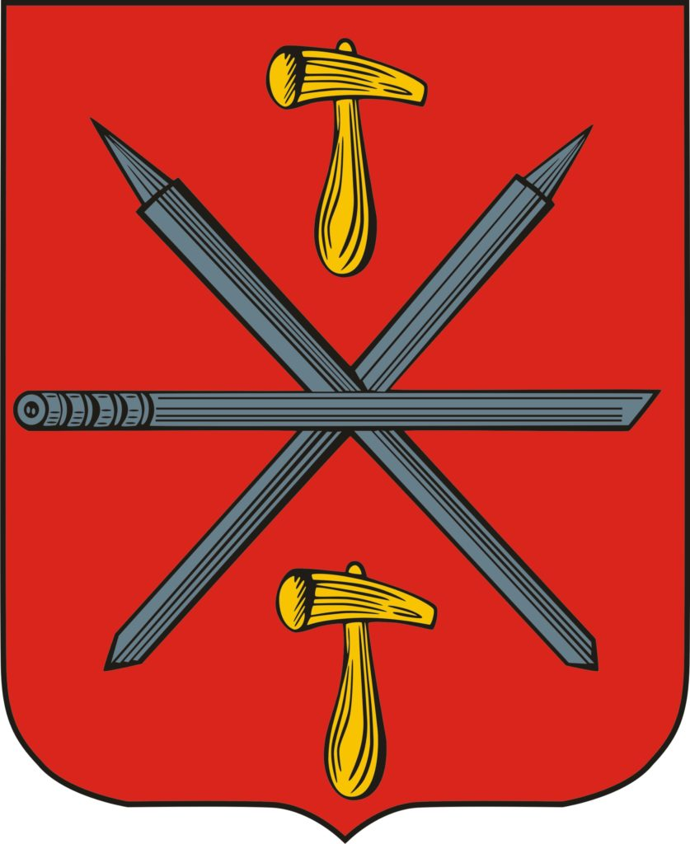
Известные достопримечательности Тульской области

Slide 2
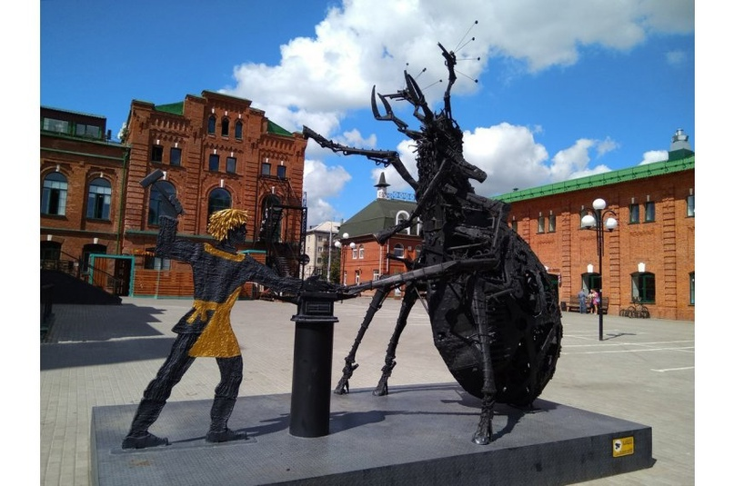
Памятник «Укрощение блохи»

Slide 3
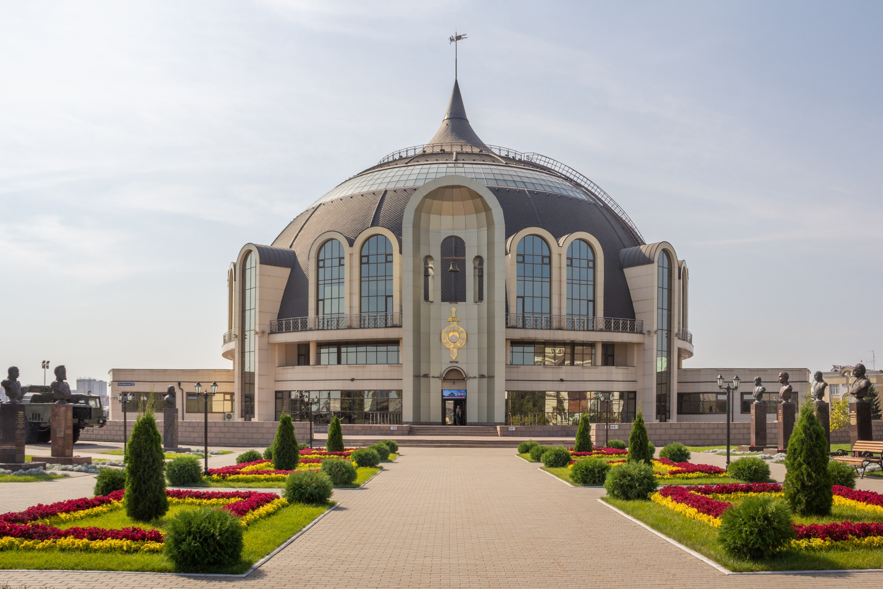
Тульский музей оружия

Slide 4
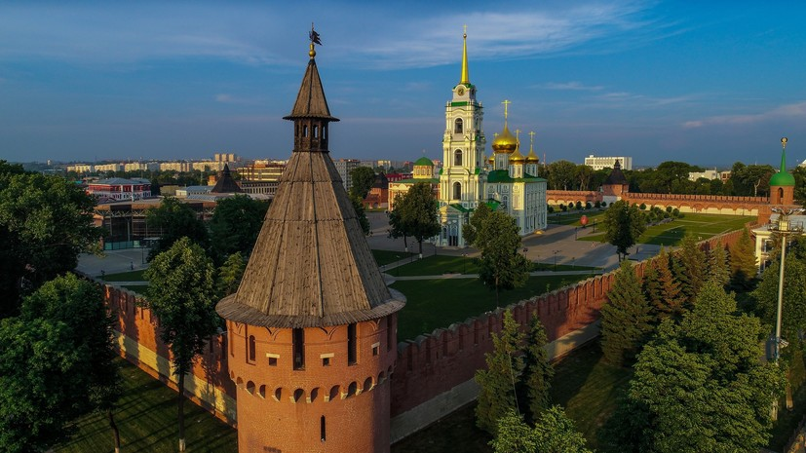
Тульский Кремль

Slide 5
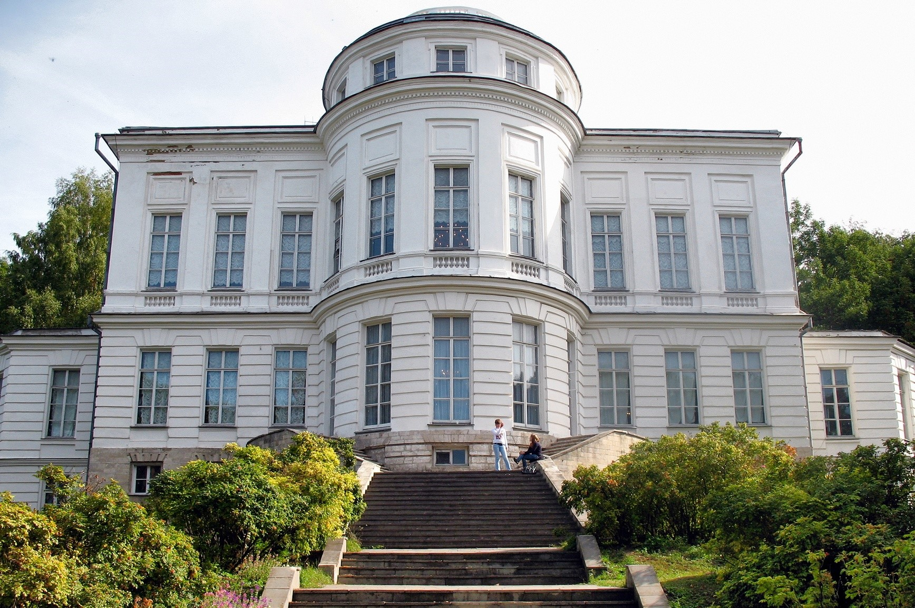
Дворец графа Бобринского в Богородицке

Slide 6
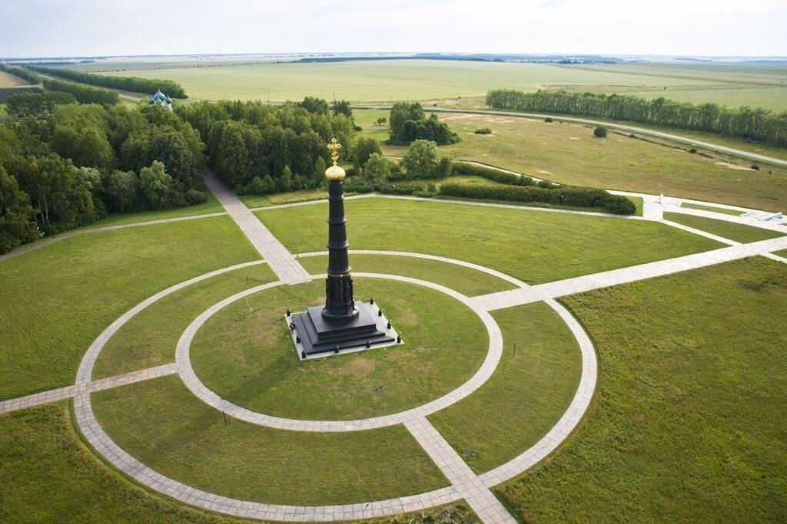
Куликово поле

Slide 7
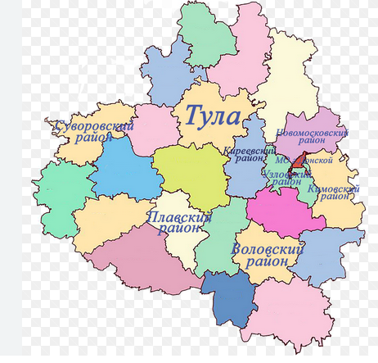
Известные места
Тульской области

Slide 8
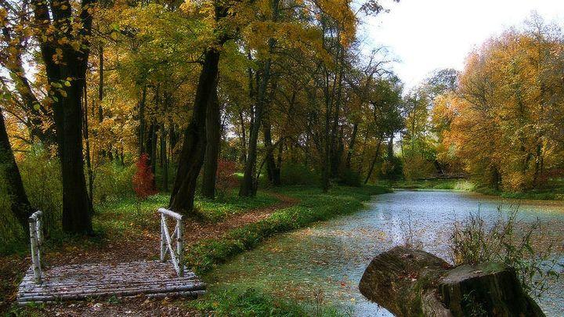
Ясная поляна

Slide 9
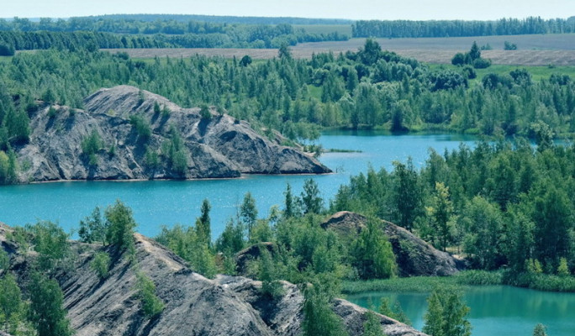
Голубые озера

Slide 10
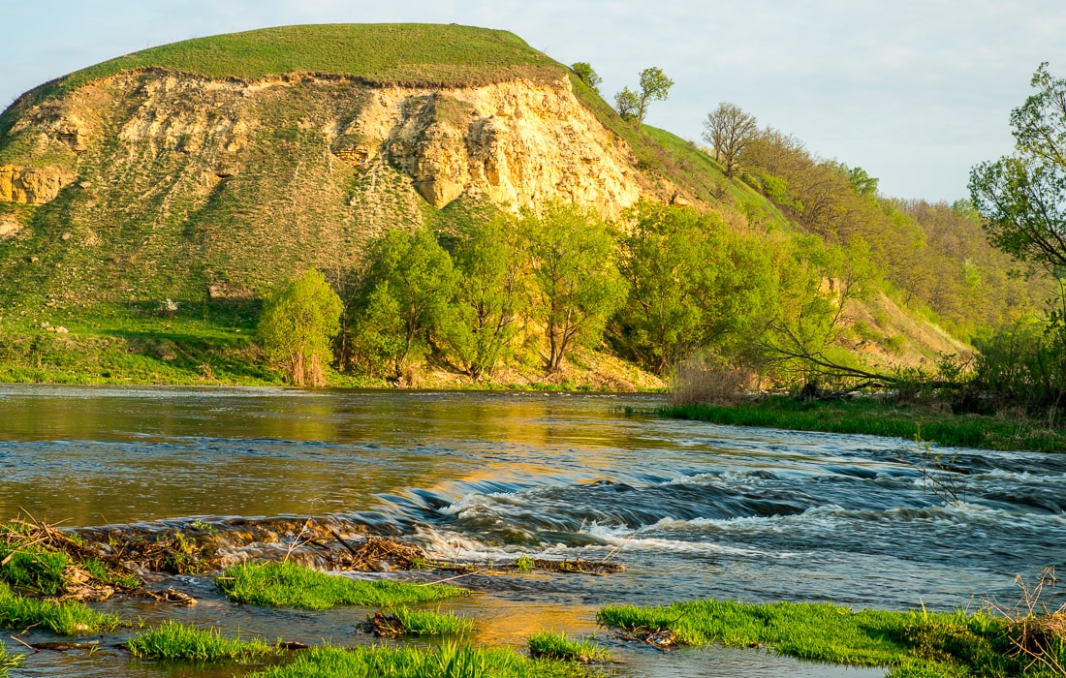
Красивая Меча (Ишутинское городище)

Slide 11
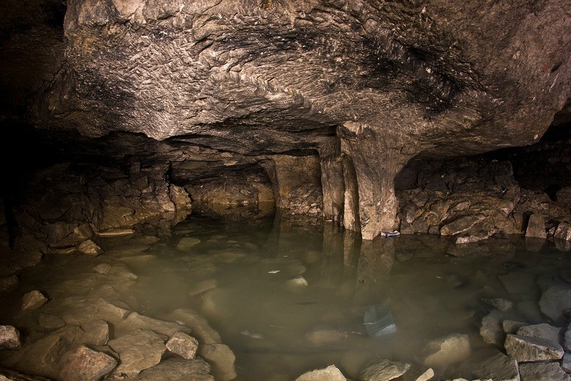
Гурьевские каменоломни

Slide 12
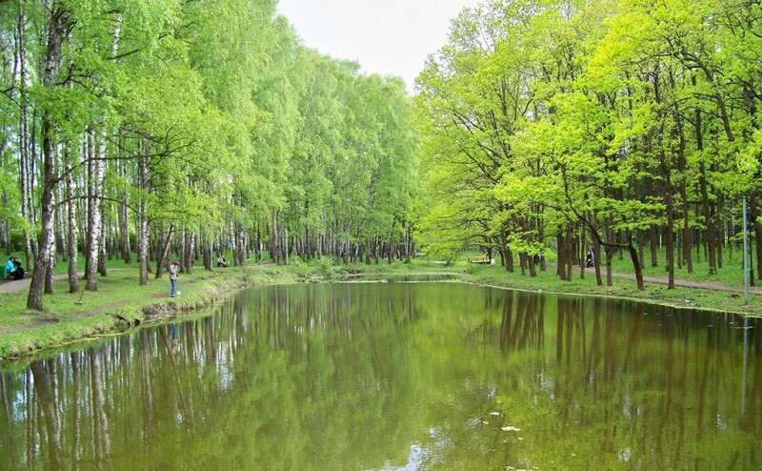
Исток Дона

Slide 13
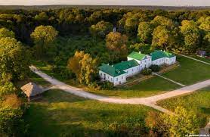
Исторические личности Тульской области

Slide 14
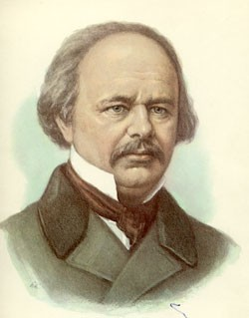
Александр Сергеевич Даргомыжский

Slide 15
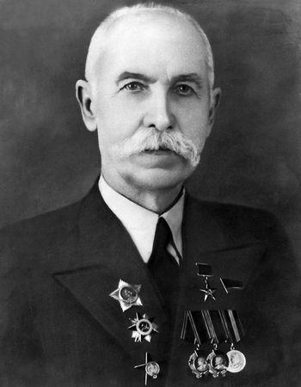
Федор Васильевич
Токарев

Slide 16
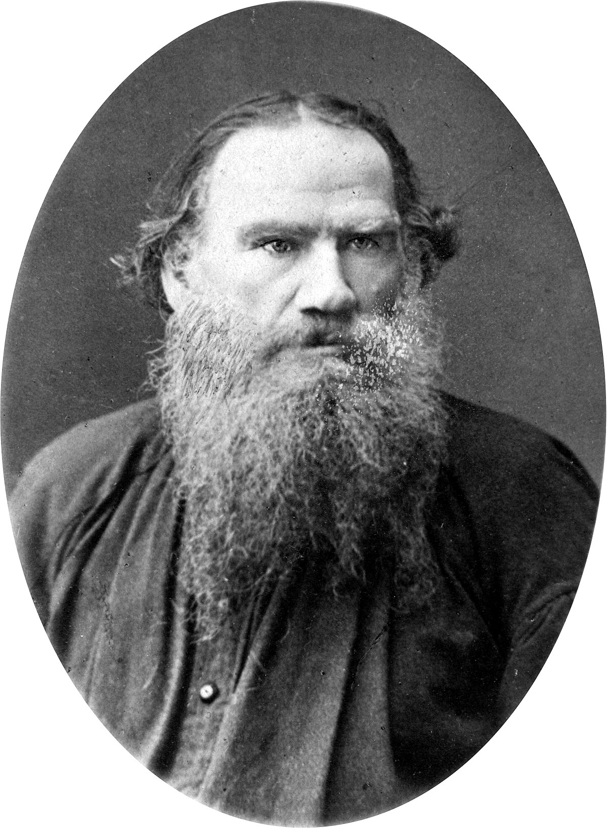
Лев Николаевич Толстой

Slide 17
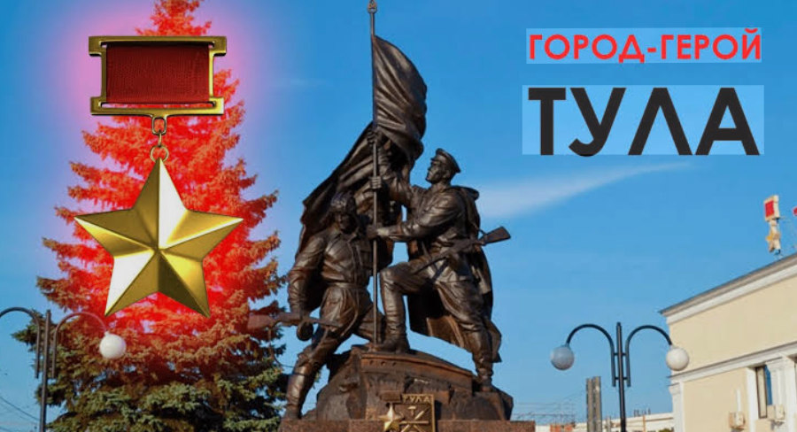
Тульские бренды

Slide 18
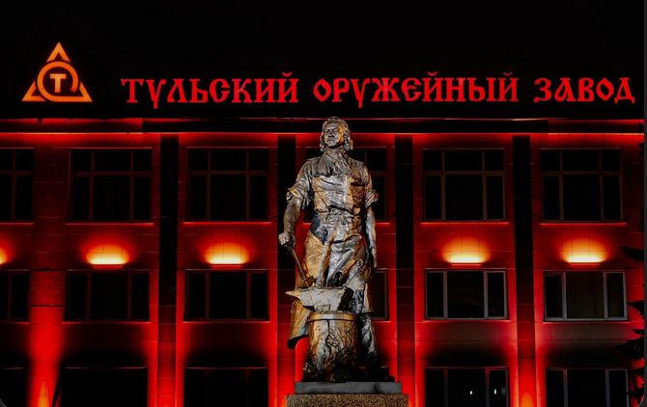
Тульское оружие

Slide 19
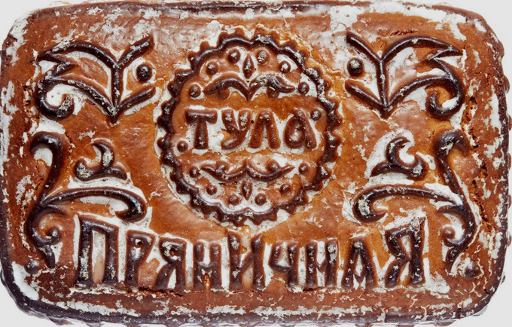
Тульский пряник

Slide 20
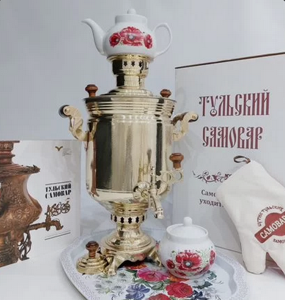
Тульский самовар

Slide 21
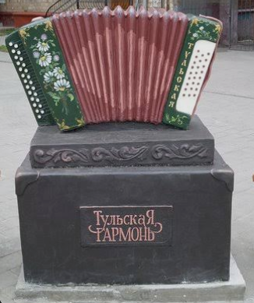
Тульская гармошка

Slide 22

Тульский «Арсенал»

Slide 23
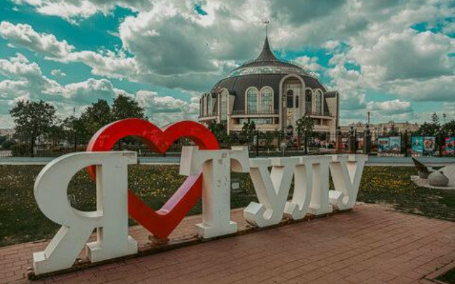
Ждём в гости!

